Slide 1
Customer Satisfaction 2013
Report CAM – Centri Assistenza Multicanale
Roma, febbraio 2014

Slide 2
OBIETTIVI
L’Agenzia delle Entrate ha condotto un’indagine per conoscere il livello di gradimento dei cittadini e dei professionisti sui servizi di assistenza fiscale resi dai
CAM
al fine di migliorarne il livello qualitativo e per renderli più aderenti alle loro esigenze
L’indagine è stata realizzata con la collaborazione di Sogei e di GfK Eurisko per l’ analisi dei risultati
Direzione Centrale Servizi ai Contribuenti

Slide 3
METODOLOGIA: MODALITÀ E TEMPI
CATI (Computer-Assisted Telephone Interviewing) con intervista telefonica somministrata agli utenti del Call Center (848.800.444 )
2.500 tra cittadini e professionisti contattati dopo 2/3 giorni dalla richiesta di assistenza
intervista telefonica di 14 minuti
19 novembre – 9 dicembre 2013
lunedì-venerdì 9:30-13 e 14-20 (su appuntamento oltre orario su richiesta dell’intervistato)
anonima e facoltativa con doppia adesione in fase di assistenza e di intervista
margine di errore non superiore al 2% ad un livello di fiducia del 95%
Metodologia
Campione
Durata media CATI
Periodo rilevazione
Orario intervista
Partecipazione
Significatività statistica
Direzione Centrale Servizi ai Contribuenti

Slide 4
METODOLOGIA: LA SCALA IMPIEGATA
Per misurare le valutazioni degli utenti è stata utilizzata la scala Likert a 6 punti dove 1 indica «Per niente soddisfatto» e 6 «Totalmente soddisfatto».
I punteggi della scala sono stati accorpati in tre classi: 1-2, 3-4 e 5-6 per ricondurli ai 3 Emoticon che consentono di visualizzare in modo immediato il grado di gradimento o meno dell’utente.
CLASSI | EMOTICON | GIUDIZIO
1-2 |  | Negativo
3-4 |  | Medio/sufficiente
5-6 |  | Positivo
Direzione Centrale Servizi ai Contribuenti

Slide 5
METODOLOGIA: SCALA DI EQUIVALENZA DEGLI INDICI
Tale calcolo dà origine alla seguente scala di equivalenza tra le valutazioni su scala Likert, gli emoticon e l’indice di soddisfazione.
CLASSI (scala likert) | Indice soddisfazione | GIUDIZIO
1 (per niente soddisfatto) | 0 | Negativo
2 | 20
3 | 40 | Medio/sufficiente
4 | 60
5 | 80 | Positivo
6 (totalmente soddisfatto) | 100
Direzione Centrale Servizi ai Contribuenti

Slide 6
LA STRUTTURA DEL QUESTIONARIO
L’intervista telefonica è strutturata in 5 sezioni:
Privacy
Profilo utente e frequenza d’uso del servizio
Valutazione del servizio
overall iniziale
driver di dettaglio
Servizio Call Back (conoscenza, utilizzo, gradimento)
Servizio di assistenza più utilizzato (ufficio, CAM, sito, PEC)
Direzione Centrale Servizi ai Contribuenti

Slide 7
METODOLOGIA: I DRIVER DI DETTAGLIO
L’atteggiamento degli utenti verso il CAM è valutato rispetto ad alcuni fattori della soddisfazione definiti sulla base di precedenti studi
ACCESSIBILITÀ
Facilità di reperire informazioni sui servizi erogati dal call center
Tempo impiegato per trovare la linea libera
Tempo di attesa in linea per parlare con l'operatore
Adeguatezza degli orari del servizio
EFFICACIA
Utilità delle notizie trasmesse nel tempo di attesa
Capacità di risolvere il problema al primo contatto
Chiarezza e Completezza delle risposte ricevute
AFFIDABILITÀ
Correttezza delle risposte fornite
Competenza degli operatori
COMUNICAZIONE
Chiarezza delle istruzioni vocali per la scelta del servizio
Disponibilità e Cortesia degli operatori
Uniformità delle risposte fornite nelle diverse chiamate*
* Informazione richiesta solamente a chi utilizza il CAM almeno 1 volta a settimana
Direzione Centrale Servizi ai Contribuenti

Slide 8
SODDISFAZIONE PER I SERVIZI OFFERTI
La soddisfazione complessiva per il servizio di assistenza telefonica è molto positiva.
Il 78% degli intervistati esprime infatti una valutazione pienamente positiva (punteggi 5-6 su scala 1-6); marginale (6%) é la quota di utenti che lamenta insoddisfazione per il servizio (punteggi 1-2).
L’indice di soddisfazione complessiva (indice che assume valori compresi tra 0 -totalmente insoddisfatto - e 100 - totalmente soddisfatto) è pari a 80,9.
L’80% di coloro che utilizzano i servizi di assistenza telefonici della P.A. ritiene migliore quello erogato dai CAM dell’Agenzia delle entrate (indice di soddisfazione 82,8).
Direzione Centrale Servizi ai Contribuenti

Slide 9
VALUTAZIONE DI DETTAGLIO
Base: totale campione
% punteggi
% Punt 5-6
Indice
soddisfazione
Disponibilità e Cortesia degli operatori
Chiarezza e Completezza delle risposte ricevute
Correttezza delle risposte fornite
Competenza degli operatori
Adeguatezza orari del servizio
Chiarezza istruzioni vocali per scelta del servizio
Capacità risolvere problema al primo contatto
Facilità reperire info sui servizi call center dell’Agenzia
Tempo attesa per parlare con l'operatore
Tempo attesa per trovare linea libera
Uniformità risposte fornite diverse chiamate*
Utilità notizie trasmesse nel tempo di attesa
90
79
78
78
77
71
70
65
54
52
49
44
90,7
81,8
83,0
81,6
84,2
78,4
75,8
74,8
67,1
66,3
63,6
61,6
*domanda posta a chi chiama il Call center almeno 1v / settimana
Ora le elencherò alcuni aspetti di questo servizio telefonico. Sempre pensando all’ultima volta che ha chiamato, mi dica quanto è soddisfatto di ogni aspetto utilizzando il punteggio da 1 a 6, dove 1 significa PER NIENTE SODDISFATTO e 6 TOTALMENTE SODDISFATTO.
Direzione Centrale Servizi ai Contribuenti

Slide 10
IL PROFILO DEGLI UTILIZZATORI (1/2)
Lavoratore dipendente 22%
Pensionato 20%
Libero professionista 8%
Imprenditore/commerciante/Artigiano 5%
Casalinga 4%
In attesa di occupazione 3%
Altro 1%
Utenza professionale
Commercialista 21%
Ragioniere/perito commerciale 5%
Consulente fiscale/del lavoro 5%
Altro professionista 6%
*
* Sono stati classificati come «privati cittadini» tutti i rispondenti che NON si sono rivolti al CAM in qualità di: Dottore/commercialista/esperto contabile o suo collaboratore; ragioniere/perito commerciale o suo collaboratore; consulente del lavoro o suo collaboratore; consulente fiscale o suo collaboratore; associazione o società fra professionisti; società commerciale di servizi contabili; società di servizi contabili; CAF.
Direzione Centrale Servizi ai Contribuenti

Slide 11
VOLUME UTILIZZO PER TIPOLOGIA UTENZA
In considerazione della maggior frequenza di utilizzo del servizio da parte degli utenti professionisti, questi effettuano complessivamente un numero di chiamate maggiore rispetto ai privati cittadini.
Numero telefonate (stima*)
*Per calcolare il numero di chiamate è stato necessario attribuire
a ciascuna fascia di frequenza di utilizzo del servizio un valore puntuale.
Questi i pesi usati
Tutti i giorni o quasi= 20v/mese
1 - 4 volte a settimana= 10v/mese
1-3 volte al mese = 2v/mese
Meno spesso = 4v/anno
1 volta l’anno = 1v/anno
Direzione Centrale Servizi ai Contribuenti

Slide 12
SODDISFAZIONE COMPLESSIVA
Nel complesso quanto è soddisfatto del servizio telefonico di assistenza fiscale dell’Agenzia delle entrate?
Soddisfazione complessiva
Base: totale campione
%
78
16
6
Indice Soddisfazione = 80,9
Direzione Centrale Servizi ai Contribuenti

Slide 13
SODDISFAZIONE CAM VS ALTRE PA
Come valuta il CAM rispetto ai servizi telefonici di assistenza delle altre pubbliche Amministrazioni?
Soddisfazione CAM vs altre PA
Base: totale campione; esprime valutazione
%
Non risponde/ non ha usato altri servizi telefonici PA
Risponde
87=100%
80
16
4
Indice Soddisfazione = 82,8
Direzione Centrale Servizi ai Contribuenti

Slide 14
IMPORTANZA DRIVER SODDISFAZIONE
importanza
Capacità di risolvere il problema al primo contatto
Chiarezza e Completezza delle risposte ricevute
Correttezza delle risposte fornite
Disponibilità e Cortesia degli operatori
Competenza degli operatori
Facilità reperire info sui servizi call center
Tempo di attesa in linea per parlare con l'operatore
Chiarezza delle istruzioni vocali per la scelta del servizio
Adeguatezza orari del servizio
Tempo attesa per trovare linea libera
Utilità notizie trasmesse nel tempo di attesa
Impatto non significativo
Impatto non significativo
Impatto non significativo
Direzione Centrale Servizi ai Contribuenti

Slide 15
SERVIZIO DI CALL BACK: CONOSCENZA E UTILIZZO
Lei è a conoscenza di questo servizio di prenotazione della chiamata telefonica?
CONOSCENZA SERVIZIO CALL BACK
Base: totale campione
%
Ha utilizzato il servizio
66
→ CONOSCE IL SERVIZIO
Conosce, ma non ha utilizzato il servizio
Non conosce il servizio
Direzione Centrale Servizi ai Contribuenti

Slide 16
SERVIZIO DI CALL BACK: INTERESSE SERVIZIO
(Se non ha utilizzato Servizio Call Back) Per lei personalmente, questo servizio è interessante? Quanto?
MANCATO UTILIZZO SERVIZIO CALL BACK
Base: totale campione
%
NON ha utilizzato
77=100%
INTERESSE SERVIZIO
Base: NON ha utilizzato Call Back
64
22
14
Indice interesse= 72,8
Direzione Centrale Servizi ai Contribuenti

Slide 17
SERVIZIO DI CALL BACK: VALUTAZIONE SERVIZIO
Come valuta questo servizio di chiamata telefonica da parte degli operatori?
UTILIZZO SERVIZIO CALL BACK
Base: totale campione
%
Privato | Professionista
22 | 24
sì ha utilizzato
23=100%
VALUTAZIONE SERVIZIO
Base: utilizza Call Back
69
17
14
Indice Soddisfazione = 74,6
Direzione Centrale Servizi ai Contribuenti

Slide 18
SERVIZIO DI ASSISTENZA PREVALENTE
Quando deve chiedere informazioni o ricevere assistenza su adempimenti fiscali, di solito cosa fa?
SERVIZIO USATO PIÙ SPESSO PER INFORMAZIONI/ASSISTENZA
Base: totale campione
%
Telefona al call center
Utilizza il sito internet dell’Agenzia
Si reca presso l’ufficio
Utilizza la PEC
Direzione Centrale Servizi ai Contribuenti

Slide 19
LE CARATTERISTICHE DEL SERVIZIO PREVALENTE
Le elencherò ora delle possibili caratteristiche usate per descrivere il servizio che riceve quando …...(leggere la risposta fornita a D.15). Per ciascuna mi dica quanto la considera adatta a descrivere questo servizio. (punteggi 1-5; dove 1 significa PER NIENTE e 5 MOLTO)
Ritengo che il servizio offerto sia… (scala 1-5; 1 per niente, 5 molto) – % punteggi 4-5
Base: totale campione
ANALISI PER TIPO DI SERVIZIO*
TOTALE SERVIZI
CALL CENTER | SITO INTERNET | UFFICI
93 | 84 | 59
83 | 88 | 75
85 | 76 | 66
87 | 66 | 65
82 | 75 | 61
88 | 59 | 63
comodo
affidabile
accurato
orientato all'utente
facilmente accessibile
semplice
* Il servizio PEC non ha basi sufficienti per analisi statistica
Direzione Centrale Servizi ai Contribuenti

Slide 20
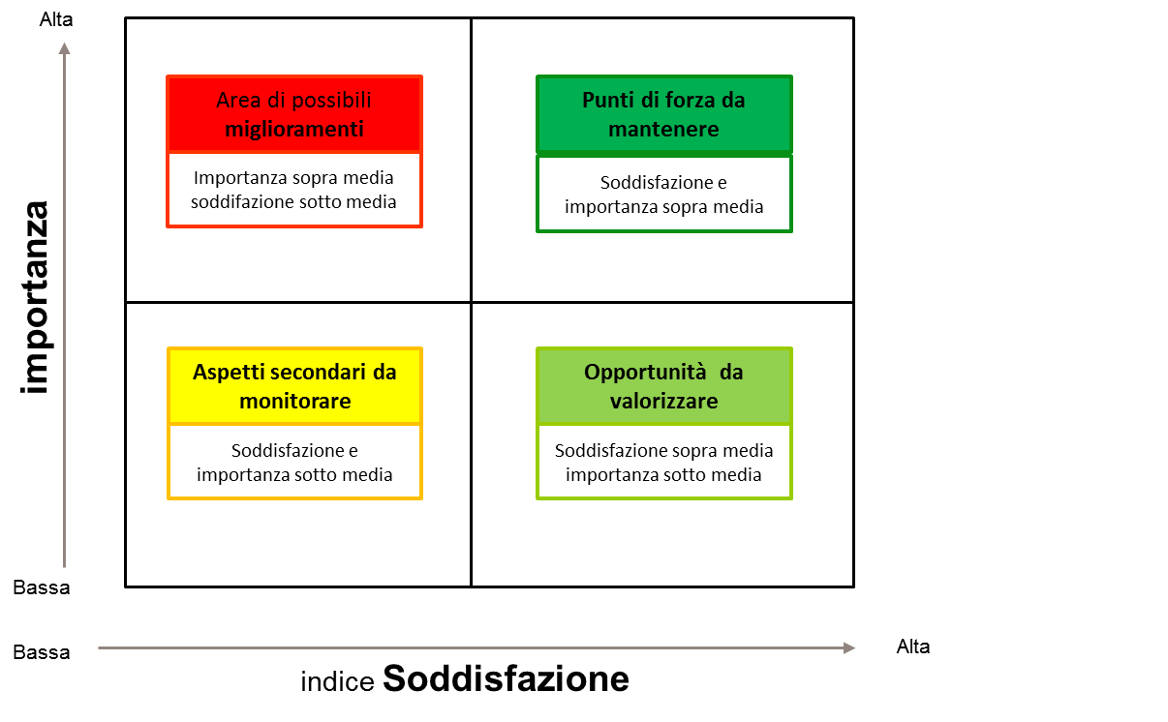
MAPPA DELLE PRIORITÀ: DESCRIZIONE
A partire dalle valutazioni per i singoli aspetti del servizio (calcolati con indici di soddisfazione) e l’importanza di ciascun aspetto (calcolata come coefficiente di regressione riportato a 100) è possibile costruire una mappa delle priorità, i cui 4 quadranti hanno i seguenti significati.
Direzione Centrale Servizi ai Contribuenti

Slide 21
MAPPA PRIORITÀ: SINGOLI DRIVER
Area di possibili miglioramenti
Punti di forza da mantenere
Alta
risolvere al 1° contatto
Chiarezza e completezza risposte
Correttezza delle risposte
importanza (media = 12,5)
Facilità reperire info su Call Center
Competenza
operatori
Disponibilità operatori
Tempo attesa per parlare operatore
*Nota: non sono rappresentati i driver non significativamente legati alla soddisfazione complessiva
L’adeguatezza degli orari del servizio è una opportunità da valorizzare
Il tempo attesa per trovare linea libera e l’utilità delle notizie trasmesse nel tempo di attesa sono invece aspetti secondari da monitorare
Chiarezza istruz x scelta servizio
Opportunità da valorizzare*
Bassa
Aspetti secondari da monitorare*
Alta
indice Soddisfazione (media = 79)
Direzione Centrale Servizi ai Contribuenti

